Slide 2
Opgaver
2.40 + 2.41 + 2.42 + 2.44 + 2.45 + 2.46 + 2.47 + 2.51 + 2.53(a+b)

Slide 3
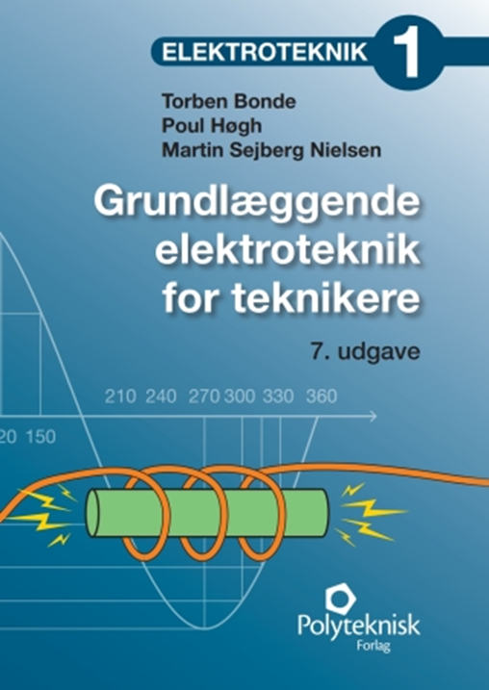
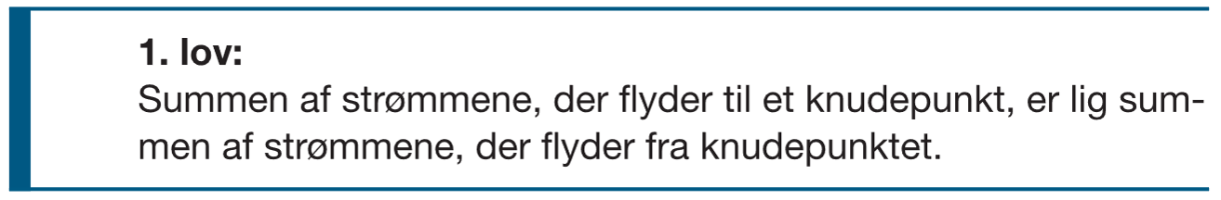
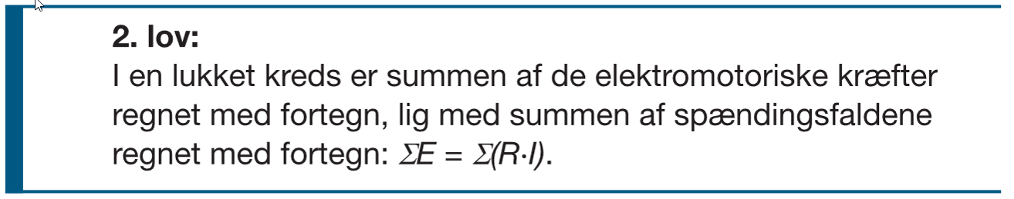
Kirchhoffs love anvendt på DC kredsløb
Det vil sige at hvis vi betragter et givet knudepunkt, så er ΣI = 0

Slide 4
Kirchhoffs love anvendt på DC kredsløb
Vi vil gerne beregne strømme i kredsløbet, hvad gør vi?
I
I₂
Step 1: Tegn det elektriske kredsløb
I₁
Step 2: Sæt strømpile på, husk det ikke spiller nogen rolle
hvilken vej de vender, da strømmen blot bliver negativ,
hvis den vender den forkerte vej.
+
-
E₁
+
-
E₂
Step 3: Kredsløbet deles op i 2 separate kredsløb,
som vi derefter vil beregne hver for sig.
1
2
R₁
R₂
R
1. Lov
ΣI = 0
2. Lov
ΣE = Σ (I ‧ R)
Kigger vi lige lidt på 1. Lov, ved vores kredsløb, kan vi vel
tillade os at skrive det om til.
I + I₁ = I₂

Slide 5
Kirchhoffs love anvendt på DC kredsløb
Vi starter med kredsløb nr. 1, og anvender værdierne indsat her ved siden af
E₁ = 27 V
R₁ = 1 Ω
E₂ = 24 V
R₂ = 2 Ω
R = 8 Ω
I
I₂
1. Lov: ΣI = 0
I₁
2. Lov: ΣE = Σ (I ‧ R)
+
-
E₁
+
-
E₂
Kredsløb 1:
E₁ – E₂ = R₁ ‧ I – R₂ ‧ I₁ ⇒
1
2
R₁
R₂
R
27 – 24 = 1 ‧ I – 2 ‧ I₁ ⇒
I = 2 ‧ I₁ +3
Vi fandt hermed et udtryk for I, som vi tager med,
og regner videre på næste slide

Slide 6
Kirchhoffs love anvendt på DC kredsløb
Vi fortsætter med kredsløb nr. 2, og anvender de samme værdier indsat her ved siden af
E₁ = 27 V
R₁ = 1 Ω
E₂ = 24V
R₂ = 2 Ω
R = 8 Ω
I
I₂
1. Lov: ΣI = 0
I₁
2. Lov: ΣE = Σ (I ‧ R)
+
-
E₁
+
-
E₂
Kredsløb 2:
Kredsløb 1:
E₂ = R₂ ‧ I₁ + R ‧ I₂ ⇒
I = 2 ‧ I₁ +3
1
2
R₁
R₂
R
24 = 2 ‧ I₁ + 8 ‧ I₂ ⇒
Vi kan allerede nu se at vi ender med at have 3 ubekendte,
og det gider vi ikke, så det arbejder vi så lidt videre med.

Slide 7
Kirchhoffs love anvendt på DC kredsløb
Som vi så på foregående slide, kørte vi lidt fast med de 3 ubekendte, så vi arbejder lidt videre
med det her.
E₁ = 27 V
R₁ = 1 Ω
E₂ = 24 V
R₂ = 2 Ω
R = 8 Ω
I
I₂
Fra kredsløb 1 fik vi at:
I₁
I = 2 ‧ I₁ +3
+
-
E₁
+
-
E₂
Og fra kredsløb 2 har vi følgende :
Vi ved også at:
1
2
E₂ = R₂ ‧ I₁ + R ‧ I₂ ⇒
I + I₁ = I₂
R₁
R₂
R
Som vi indsætter som I2
24 = 2 ‧ I₁ + 8 ‧ I₂ ⇒
24 = 2 ‧ I₁ + 8 ‧ (I + I₁) ⇒
8 ‧ I = -10 ‧ I₁ + 24

Slide 8
Kirchhoffs love anvendt på DC kredsløb
Så er vi ved at være i mål, men skal lige have samlet de 2 ligninger
I
I₂
Kredsløb 1:
Kredsløb 2:
I₁
I = 2 ‧ I₁ +3
8 ‧ I = -10 ‧ I₁ + 24
+
-
E₁
+
-
E₂
Lige store koefficienters metode
I = 2 ‧ I₁ +3
8 ‧ I = -10 ‧ I₁ + 24
1
2
R₁
R₂
R
8 ‧ I = 16 ‧ I₁ + 24
8 ‧ I = -10 ‧ I₁ + 24
16 ‧ I₁ + 24 = -10 ‧ I₁ + 24
26 ‧ I₁ = 0
I₁ = 0

Slide 9
Kirchhoffs love anvendt på DC kredsløb
Så er vi ved at være i mål, og skal lige have fundet resultaterne på de 3 strømme.
I
I₂
Kredsløb 1:
Kredsløb 2:
I₁
I = 2 ‧ I₁ +3
8 ‧ I = -10 ‧ I₁ + 24
+
-
E₁
+
-
E₂
I₁ = 0 A
I = 2 ‧ I₁ +3 ⇒ I = 2 ‧ 0 + 3 ⇒ I = 3 A
1
2
R₁
R₂
R
Vi mangler og beregne I2 så vi hopper lige tilbage til slide 6
og finder en ligning hvor den indgår, og beregner den.
24 = 2 ‧ I₁ + 8 ‧ I₂ ⇒ 8 ‧ I₂ = 24 – 2 ‧ 0 ⇒ I₂ = 3 A
Vi kan kontrollere med den første ligning vi skrev
I + I₁ = I₂ ⇒ 3 + 0 = 3
Kontrollere selv med Kirchhoffs 1 lov
ΣI = 0

Slide 10
Kirchhoffs love anvendt på DC kredsløb
Her kan i teste om i kan få jeres lommeregner til at vise samme resultat.
1. Lov: ΣI = 0
I
I₂
2. Lov: ΣE = Σ (I ‧ R)
I₁
I + I₁ = I₂
I + I₁ = I₂
+
-
E₁
+
-
E₂
(1) E₁ – E₂ = R₁ ‧ I – R₂ ‧ I₁
27 – 24 = 1 ‧ I – 2 ‧ I₁
(2) E₂ = R₂ ‧ I₁ + R ‧ I₂
24 = 2 ‧ I₁ + 8 ‧ I₂
1
2
R₁
R₂
I + I₁ = I₂
27 – 24 = 1 ‧ I – 2 ‧ I₁
24 = 2 ‧ I₁ + 8 ‧ I₂
solve,I,I₁,I₂
[ 3 0 3 ]

